Slide 1
第二讲 多元正态总体

Slide 2
学习目标
掌握多元分布的有关概念
理解多元正态分布的定义及其有关性质
多元统计分析方法

Slide 3
多元分析的数据格式
表1.1 12名中学生的身高、体重、胸围测量资料
编号 | 身高(cm) x₁ | 体重(kg) x₂ | 胸围(cm) x₃
1 | 171.0 | 58.5 | 81.0
2 | 175.0 | 65.0 | 87.0
3 | 159.0 | 38.0 | 71.0
4 | 155.3 | 45.0 | 74.0
5 | 152.0 | 35.0 | 63.0
6 | 158.3 | 44.5 | 75.0
7 | 154.8 | 44.5 | 74.0
8 | 164.0 | 51.0 | 72.0
9 | 165.2 | 55.0 | 79.0
10 | 164.5 | 46.0 | 71.0
11 | 159.1 | 48.0 | 72.5
12 | 164.2 | 46.5 | 73.0
多元统计分析方法

Slide 4
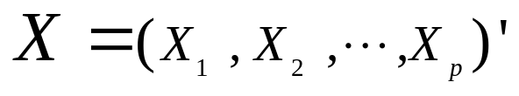
随机向量
对于多元总体，所研究的数据是同时观测p个指标
（即变量），又进行n次观测得到的，我们把这p个
指标表示为X₁ ，X₂，…，X_{P}，常用随机向量
表示对同一个体观测的p个变量。若观测了n个个体，
则可得到如下表的数据，称每一个个体的p个变量
为一个样品，而全体n个样品形成一个样本。
多元统计分析方法

Slide 5



















随机向量
变量 序号
1
2
n
横看表，记
它表示第α个样品观测值。
竖看表， 记
表示对第j个变量X_{j}的n次观测数值。
多元统计分析方法

Slide 6
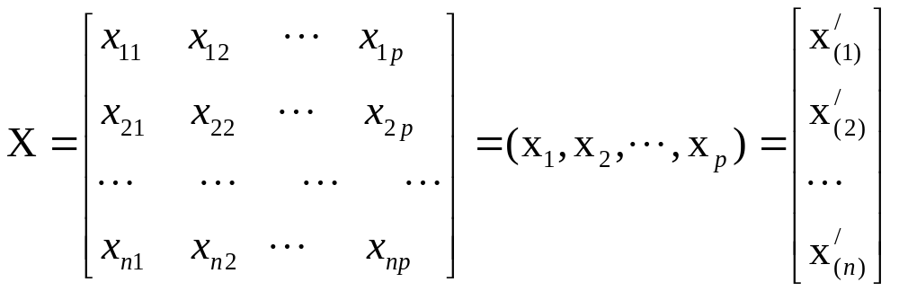
随机向量
样本资料阵用矩阵表示为：
定义：设x₁，…，x_{P} 为P个随机变量，由它们组成
的向量X=（x₁，…，x_{P}）/称做随机向量。
多元统计分析方法

Slide 7





分布函数
描述随机变量的最基本工具是分布函数，类似地描
述随机向量的最基本工具还是分布函数。
定义：设 是一随机向量，它的（多
元）分布函数是
式中， ，并记成
多元统计分析方法

Slide 8


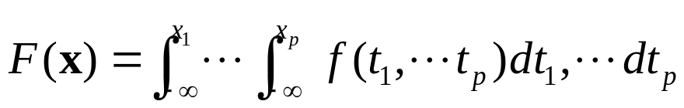
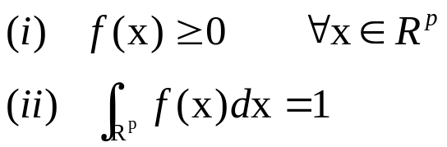
密度函数
定义：设 ,若存在一个非负的
函数f(·),使得
对一切x∈R ^{P} 成立，则称X（或F（x））有分布密度f（·），
并称X为连续型随机向量。
一个p元函数f( x₁，x₂，…，x_{p})能作为R^{P}中某个随机向量的
分布密度函数的重要条件:
多元统计分析方法

Slide 9
多元变量的独立性
定义：两个随机向量X和Y相互独立的，若
对一切x，y成立。
若F（x,y）为（X，Y）的联合分布函数；G（x）和H（y）分
别为X 和Y 的分布函数，则X 与Y 独立当且仅当
F（x,y）= G（x）H（y）
若(X，Y)有密度f（x,y），用g(x)和h(y)分别表示X和Y的分
布密度，则X 和Y 独立当且仅当
f（x,y）= g（x）h（y）
多元统计分析方法

Slide 10

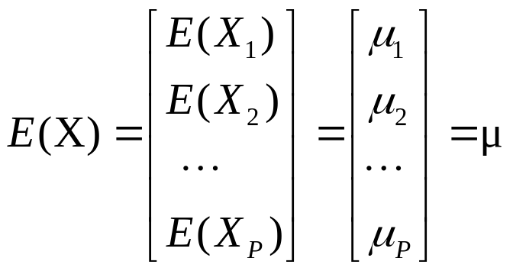
随机向量的数字特征
随机向量X的均值
设随机向量 有p个分量。若E(X_{i})=μ_{i}存在
i=1，2，…，p，定义随机向量X 的均值为
当A和B为常数矩阵时，有如下性质：
（1）E（AX）=AE（X）
（2）E（AXB）=AE（X）B
多元统计分析方法

Slide 11
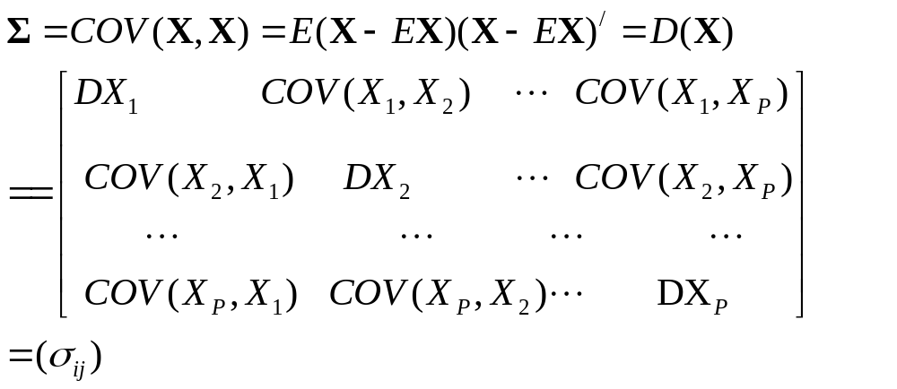
随机向量的数字特征
随机向量X的自协方差阵
称它为p维随机向量X的自协方差阵，简称为X的协方差阵。
称|COV（X，X）|为X的广义方差，它是协差阵的行列式之值。
多元统计分析方法

Slide 12
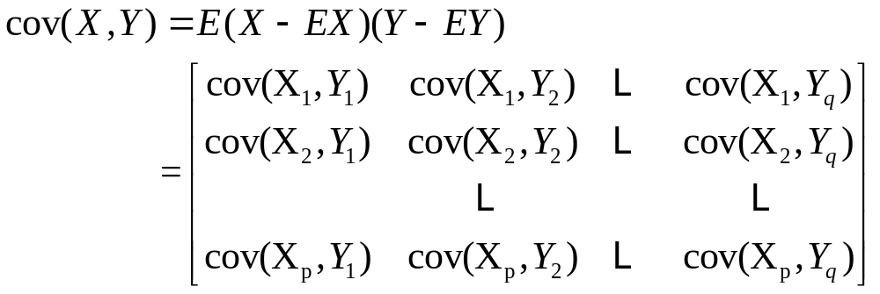
随机向量的数字特征
随机向量X和Y的协方差矩阵
设 X=（X₁，X₂，…，X_{p})`和Y=（Y₁，Y₂，…，Y_{q})`分别为P维
和q维随机向量，它们之间的协方差阵定义为一个p×q矩阵，
其元素是cov（X_{i}，Y_{j}）
即：
多元统计分析方法

Slide 13

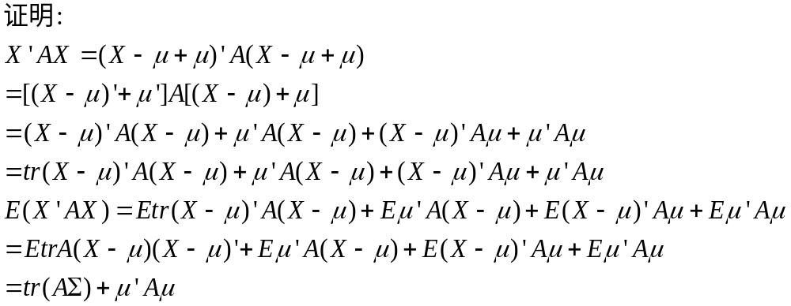
随机向量的数字特征
当A、B为常数矩阵时，由定义可推出协差阵有如下性质：
（1）D（AX）=AD（X）A/ =A∑A/
（2）COV（AX，BY）=ACOV（X，Y）B/
（3）设X 为n维随机向量，期望和协方差存在，记μ=EX，Σ =DX, A为n×n常数阵,则
多元统计分析方法

Slide 14
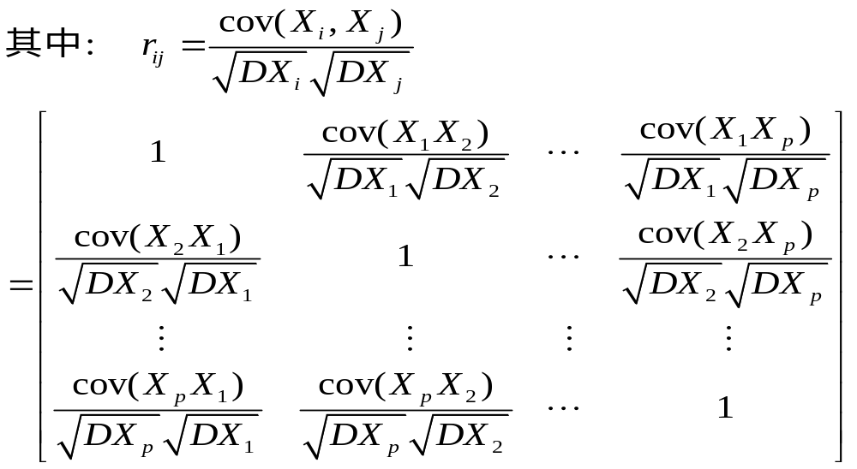
随机向量的数字特征
随机向量X的相关阵
若 随机向量X=（X₁，X₂，…，X_{p})`协方差存在，且每个分量的 方差大于零，则X的相关阵定义为：
R=corr（ X_{i}，X_{j}）=（r_{ij} ）_{p×p}
多元统计分析方法

Slide 15
随机向量的数字特征
r_{ij}也称为分量X_{i}与X_{j}之间的（线性）相关系数。
对于两组不同的随机向量X及Y，它们之间的相关问题将
在典型相关分析中详细讨论。
多元统计分析方法

Slide 16
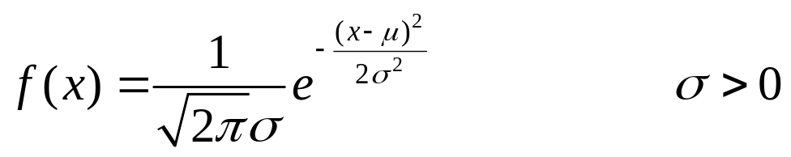
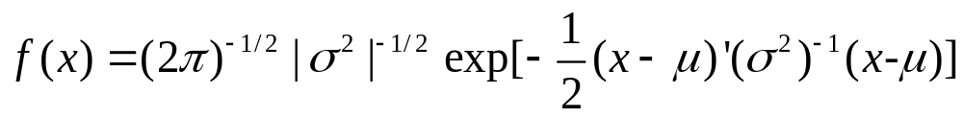
多元正态分布
迄今为止，多元分析的主要理论都是建立在多元正态分布的
基础上的，多元正态分布是多元分析的基础。
一元正态分布的概率密度函数：
对上式进行改写：
将其进行推广，给出多元正态分布的定义
多元统计分析方法

Slide 17
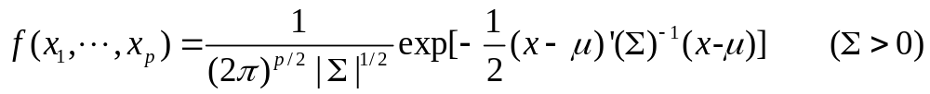


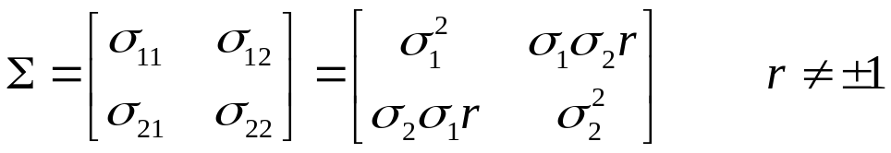
多元正态分布
若p元随机向量的概率密度函数为
则称X =（X₁，…，X_{P}）/遵从p元正态分布,也称X为p元正态变量。
记为 要求| Σ|≠0
当p=2时，可以得到二元正态分布的密度公式：
设X =（X₁，X₂）/服从二元正态分布，则
多元统计分析方法

Slide 18
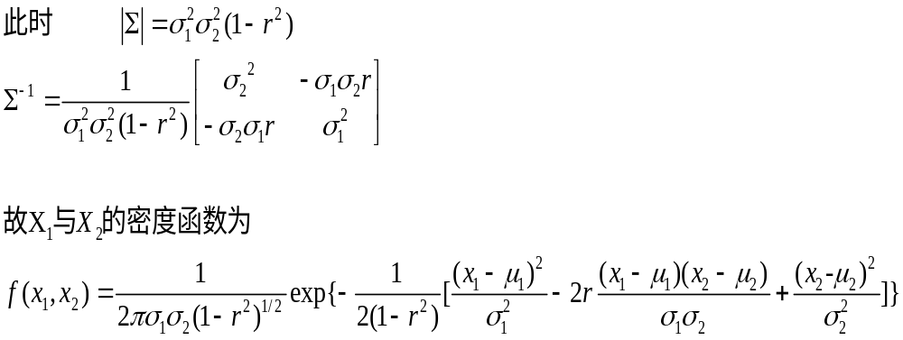
多元正态分布
多元统计分析方法

Slide 19
二元正态分布曲面(σ₁₁=1,σ₂₂=1,ρ₁₂=0)
多元统计分析方法

Slide 20
二元正态分布曲面(σ₁₁=2,σ₂₂=4,ρ₁₂=0.75)
多元统计分析方法

Slide 21
二元正态分布曲面(σ₁₁=2,σ₂₂=4,ρ₁₂=－0.75)
多元统计分析方法

Slide 22
多元正态分布的性质
如果多元正态随机向量X =（X₁，…，X_{P}）/的协方差阵Σ是对角
阵， 则X的各分量是相互独立的随机变量
多元正态分布随机向量X的任何一个分量子集的分布（称为
X的边缘分布）仍然遵从正态分布。而反之，若一个随机向量
的任何边缘分布均为正态，并不能导出它是多元正态分布。
多元正态向量X=（X₁，…，X_{P}）¹的任意线性变换仍然服从
多元正态分布。
即设X～N_{P}（μ，Σ） ，A为m×p的常数矩阵，b为m维的常向
量。则AX+b ～N_{m}(Aμ+b，A ΣA/ )
多元统计分析方法

Slide 23
